Slide 1
Церковь и религия в Беларуси в XVI – первой половине XVII вв. Презентация по дисциплине «История Беларуси» для слушателей подготовительного отделения, подготовительных курсов и абитуриентов Составитель: Самонова Мария Николаевна, кандидат исторических наук, ассистент кафедры довузовской подготовки и профориентации ГГУ им. Ф. Скорины
Цель: изучить особенности конфессионального развития Беларуси в составе ВКЛ в этот период
План:
Реформация в Беларуси
Контрреформация в Беларуси
Брестская церковная уния
Распространение униатства

Slide 2
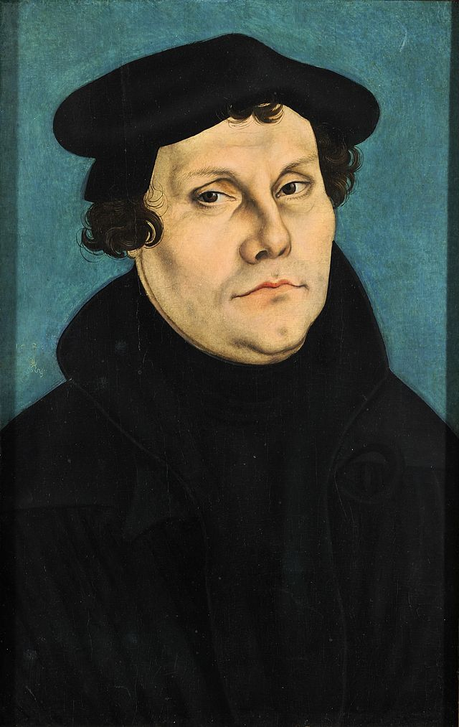
1. Реформация в Беларуси
В XVI в. Западную Европу охватило реформационное движение, направленное против католической церкви.
1517 г. – начало –
выступление Мартина Лютера,
профессора Виттенбергского
университета.
С сер. XVI в. –реформационное
движение развернулось в
Беларуси. Основные участники –
шляхта и мещане («евангелики»).

Slide 3
Предпосылки Реформации в ВКЛ
I. Влияние зап.-европ. Реформации | II. Влияние русского вольнодумства: | III. Внутреннее положение в ВКЛ
1. Соседство с лютеранской Пруссией | Идеи «стригольников» и «нестяжателей»: | 1. Религиозная толерантность - веротерпимость
2. Развитие европ. книгопечатания | еретики из Московского гос-ва | 2. Сложн. положение православной церкви
3. Развитие внешней торговли | Феодосий Косой, Артемий, Фома | 3. Рост городов, р-е ремесла и торговли
4. Учеба выходцев из ВКЛ в европ. университетах |  | 4. Обостр. классовых противоречий,
 |  | 5. Культурный подъем

Slide 4
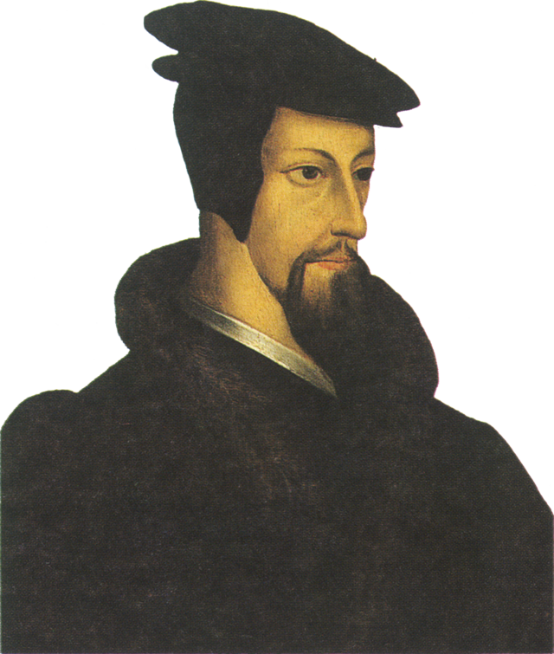
Кальвинизм – ведущее напр-е в ВКЛ
течение протестантизма, основанное
Ж. Кальвином (1509–1564)
в Швейцарии:
Библия – единственный источник веры
Предначертанность человеческой судьбы
Признание крещения и причастия
Трудолюбие
Недопущение гос. контроля над церковью
Составитель: асс. Самонова М.Н.

Slide 5
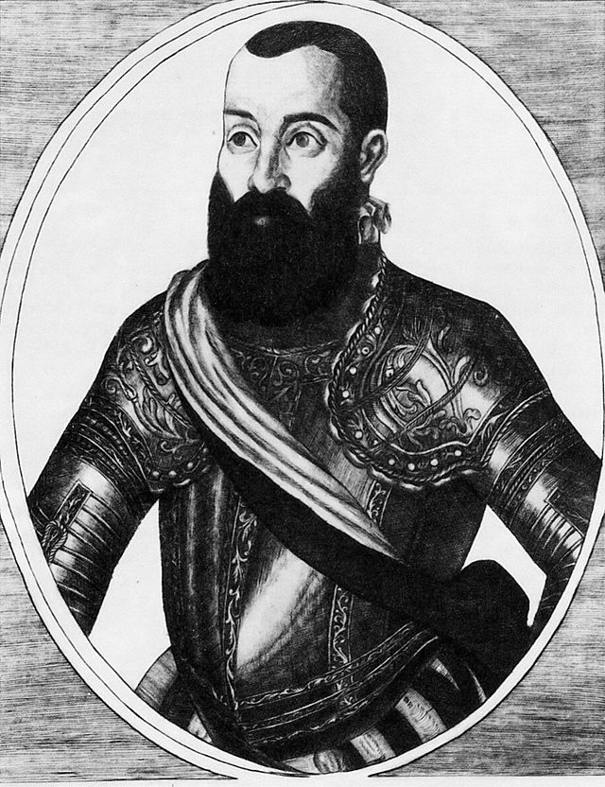
Кальвинизм в ВКЛ
Сторонники – магнаты, часть шляхты (выступали против Люлинской унии, т.е. влючения ВКЛ в состав Польши; обогащение за счет владений церкви).
Лидер – Николай Радзивилл Черный (1515– 1565). Виленский воевода и канцлер ВКЛ. Отстаивал самостоятельность ВКЛ.
Центры – Брест и Несвиж.

Slide 6
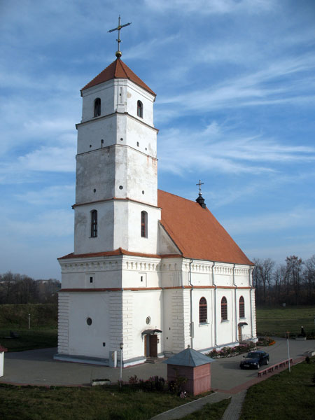
Кальвинизм в ВКЛ
1553 г. – первая кальвинистская община в Бресте
1557 г. – основан Виленский сбор – центральная община
6 округов
180-200 общин – «гельветские сборы». При сборах действовали школы, типографии, госпитали (приюты)
Бывший кальвинистский
сбор в Заславле

Slide 7
Арианство или антитринитаризм
направление Реформации, кот. выделилось из кальвинизма в 1560-е гг.
его последователей называли «литовскими братьями»
20 общин (арианских сборов) в Новогрудском и Брестском воеводствах
Отрицали догмат о триединстве Бога, считали Иисуса Христа человеком, не признавали крещение младенцев

Slide 8
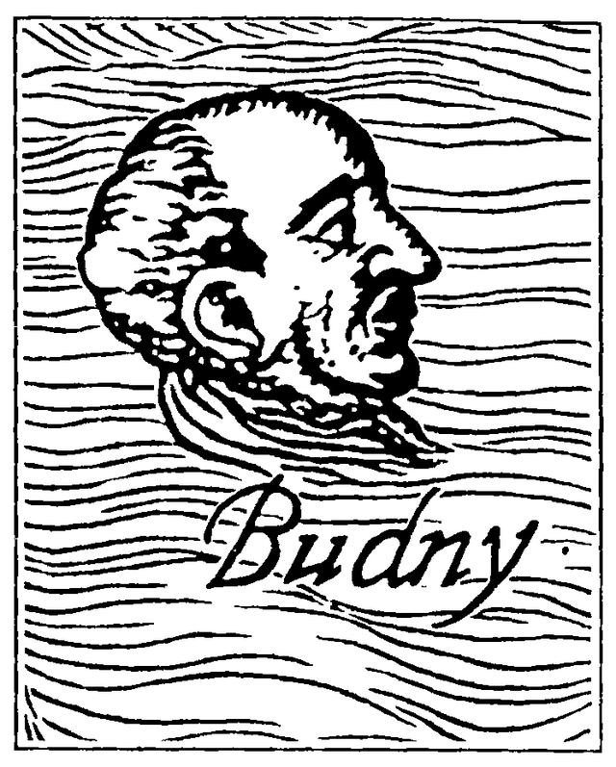
2 течения в антитринитаризме
Шляхетское | Крестьянское
Широкая религиозно-просветительская деятельность. Лидер - Сымон Будный (1530-1593). | Идеологи – Якуб из Калиновки, Павел из Визны. Выступали против эксплуатации крестьянства, верховной власти и государственных учреждений.

Slide 9
Результаты и значение Реформации
Стремление феодалов-протестантов («евангелики») сохранить независимость ВКЛ.
Уравнение шляхты (католиков, православных, протестантов) в правах.
1563 г. – виленский привилей Сигизмунда II Августа
1573 г. – акт о свободе вероисповедания Варшавской конфедерации (вошел в III Статут ВКЛ)
Распространение в обществе просвещения, идей гуманизма, веротерпимости, миролюбия.
Развитие публицистической литературы (Сымон Будный, Василий Тяпинский, Андрей Волан, Лаврентий Крышковский).
Ознакомление с ценностями европейской культуры.

Slide 10
2. Контрреформация в Беларуси
Религиозно-политическое движение в Европе во вт. пол. XVI–XVII вв., возглавленное папством и направленное против Реформации, с целью восстановления доминирования католицизма
Контрреформация в ВКЛ была направлена против протестантов и православной церкви
Тридентский собор (1545-1563 гг.) отклонил возможность компромисса с протестантами.
Иезуиты сыграли главную роль в борьбе с протестантами

Slide 11
Иезуиты – члены католического монашеского ордена Общества Иисуса
1569 г. – иезуиты приглашены в ВКЛ виленским епископом Валерианом Протасевичем
Главная задача – борьба с реформационным движением (закрытие протестантских и православных школ и типографий, погромы, сжигание книг)
Вели миссионерско-проповедническую деятельность, занимались благотворительностью, открывали учебные заведения – коллегиумы (в Полоцке, Орше и др.)
Способствовали деятельности католических монашеских орденов – францисканцев, доминиканцев, кармелитов, бенедиктинцев, пиаров

Slide 12
Результаты Контрреформации
Угасание реформационного движения с конца XVI в.
1596 г. – создание униатской (греко-католической) церкви.
Переход кальвинистской и православной шляхты в католичество (Радзивиллы, Сапеги, Воловичи, Ходкевичи, Глебовичи, Кишки, Пацы и др.).
Упразднение религиозной веротерпимости (1658 г. – изгнание ариан, 1668 г. – отход от католичества – государственное преступление.
Запрет православной шляхте и духовенству занимать высш. гос. должности.
Увеличение количества католических приходов в Беларуси.
Клерикализация культуры (контроль католической церкви).
Полонизация белорусской культуры.

Slide 13
3. Брестская церковная уния 1596 г.
Предпосылки:
Попытки заключения унии после церковного раскола 1054 г. (Флорентийская уния 1439 г. и др.);
Образование Речи Посполитой 1569 г.;
Реформационное движение;
Кризис православной церкви в ВКЛ;
Заинтересованность в унии католического Рима, королевской власти Речи Посполитой, православных епископов ВКЛ.

Slide 14
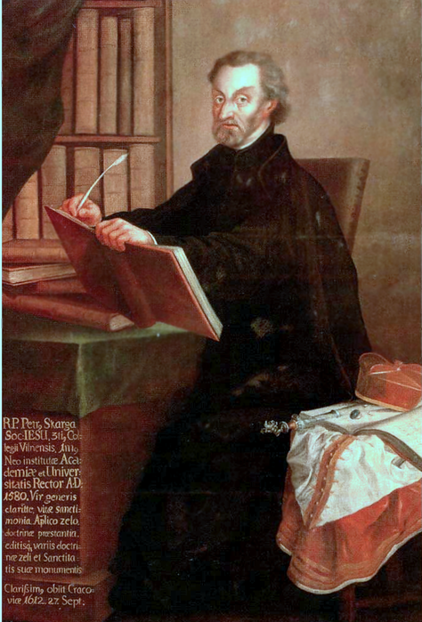
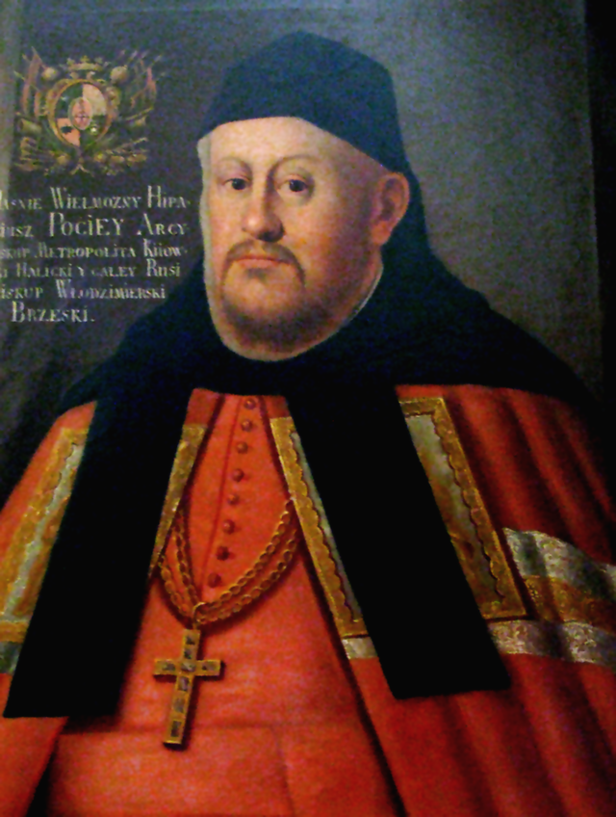
Подготовка и провозглашение церковной унии
1577 г. – книга Петра Скарги «О единстве церкви Божьей» – план унии
1594 -1595 гг. – православные епископы Ипатий Потей и Кирилл Терлецкий провозгласили унию
1595 г. – папа римский провозгласил унию

Slide 15
1596 г. – Брестский церковный собор
Решение о создании униатской (греко-католической)церкви:
1. католическое вероучение
2. подчинение папе римскому
3. православные обряды
4. церковнославянский язык богослужения
Православная церковь в ВКЛ была запрещена

Slide 16
4. Распространение униатства
Насильственное насаждение (закрытие православных монастырей и церквей)
Антиуниатские настроения, организация православных братств (в Могилеве, Орше, Витебске, Полоцке, Минске),
1623 г. – убийство жителями Витебска униатского архиепископа Иосафата Кунцевича
В 1632 г. король Владислав IV Ваза восстановил православную церковь в ВКЛ (Луцкая, Перемышльская, Могилевская епархии).

Slide 17
Быстрое распространение униатской церкви: 1. 1630-е гг. – реформирование униатской церкви:
Составитель:
асс. Самонова М.Н.
Создан монашеский орден базилиан
Подготовка униатских священников
Школьное образование
2. Поддержка со стороны верховной власти (но! униаты не были представлены в Сенате, второстепенность униатской церкви)
3. Тесная связь с повседневной жизнью народа, служба и общение на родном языке, что способствовало сохранение культурно-языковой традиции белорусов и препятствовало полонизации горожан и крестьян
К концу XVIII в. униатская церковь имела в Беларуси более 1000 приходов – 70% населения.

